Slide 1
Chuẩn bị
Thứ wgàǀ κánƑ wăm 2022
…
…
…
Làm ǕΜ΄n vƞ εữ số La Mã
TǨn:
Bảng ηân 6, bảng εia 6
Notes:
Thầy cô thay thứ ngày vào sao cho phù hợp nhé!

Slide 3
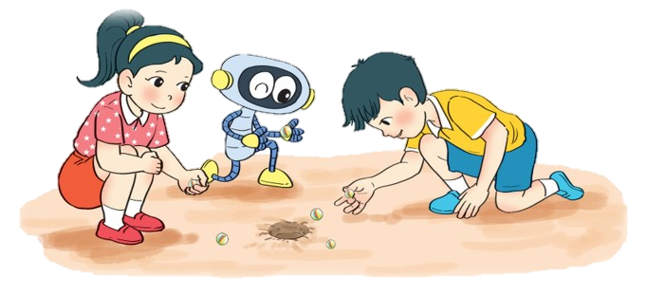
Notes:
Tác giả bộ ppt Toán + Tiếng Việt các lớp 1, 2, 3: Phan Thị Linh – Đà Nẵng
Sđt lh: 0916.604.268
+ Zalo: 0916.604.268
+ Facebook cá nhân: https://www.facebook.com/nhilinh.phan/
+ Nhóm chia sẻ tài liệu: https://www.facebook.com/groups/443096903751589
Hãy liên hệ chính chủ sản phẩm để được hỗ trợ và đồng hành trong suốt năm học nhé!

Slide 4
Notes:
Tác giả bộ ppt Toán + Tiếng Việt các lớp 1, 2, 3: Phan Thị Linh – Đà Nẵng
Sđt lh: 0916.604.268
+ Zalo: 0916.604.268
+ Facebook cá nhân: https://www.facebook.com/nhilinh.phan/
+ Nhóm chia sẻ tài liệu: https://www.facebook.com/groups/443096903751589
Hãy liên hệ chính chủ sản phẩm để được hỗ trợ và đồng hành trong suốt năm học nhé!

Slide 5
Đi tìm PIKACHU

Slide 6
Chọn số tương ứng với số La Mã dưới đây:
VI
A. 7
B. 4
C. 6

Slide 7
Chọn số tương ứng với số La Mã dưới đây:
IX
A. 9
B. 10
C. 11

Slide 8
Chọn số tương ứng với số La Mã dưới đây:
XX
A. 10
B. 20
C. 19

Slide 9
Chọn số tương ứng với số La Mã dưới đây:
VIII
A. 7
B. 13
C. 8

Slide 10
Chọn số tương ứng với số La Mã dưới đây:
II
A. 2
B. 3
C. 20

Slide 11
Excellent!

Slide 12
Trang 13
BÀI 47:
LÀM QUEN VỚI CHỮ SỐ LA MÃ
(Tiết 2)
Notes:
Tác giả bộ ppt Toán + Tiếng Việt các lớp 1, 2, 3: Phan Thị Linh – Đà Nẵng
Sđt lh: 0916.604.268
+ Zalo: 0916.604.268
+ Facebook cá nhân: https://www.facebook.com/nhilinh.phan/
+ Nhóm chia sẻ tài liệu: https://www.facebook.com/groups/443096903751589
Hãy liên hệ chính chủ sản phẩm để được hỗ trợ và đồng hành trong suốt năm học nhé!

Slide 13
Luyện tập
Notes:
Tác giả bộ ppt Toán + Tiếng Việt các lớp 1, 2, 3: Phan Thị Linh – Đà Nẵng
Sđt lh: 0916.604.268
+ Zalo: 0916.604.268
+ Facebook cá nhân: https://www.facebook.com/nhilinh.phan/
+ Nhóm chia sẻ tài liệu: https://www.facebook.com/groups/443096903751589
Hãy liên hệ chính chủ sản phẩm để được hỗ trợ và đồng hành trong suốt năm học nhé!

Slide 14
1
Dùng que tính có thể xếp thành các số La Mã như hình bên:
a) Dùng 5 que tính hãy xếp thành số 8, số 13 bằng chữ số La Mã.
b) Để xếp được ba số 9 bằng chữ số La Mã thì dùng hết mất que tính?
Dùng hết 9 que tính.
Notes:
Nên cho HS thực hành ạ

Slide 15
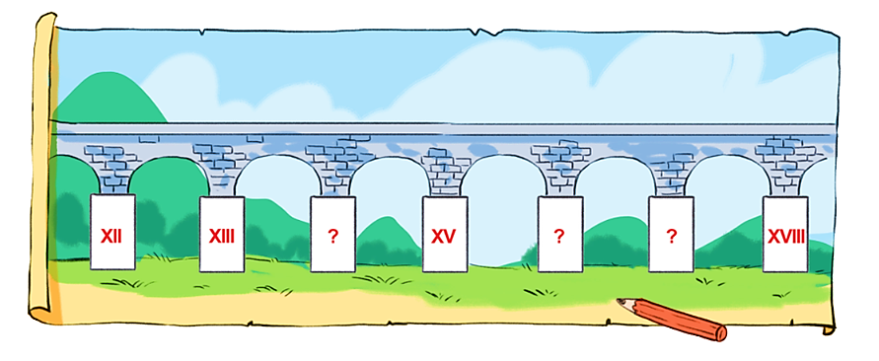
2
a) Tìm số La Mã thích hợp.

Slide 16
2
b) Sắp xếp các số XIII, XVII, XII, XVIII theo thứ tự từ bé đến lớn.
XII, XIII, XVII, XVIII.

Slide 17
3
Chọn đồng hồ điện tử thích hợp với đồng hồ mặt trời.

Slide 18
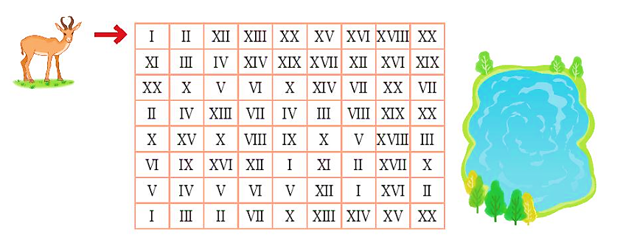
4
Tìm đường đi cho chú linh dương đến hồ uống nước theo thứ tự các số La Mã từ I đến XX.
Notes:
Gv Có thể cho SH trình bày vở

Slide 19
3
b) Viết các số từ 1 đến 15 bằng chữ số La Mã.
I; II; III; IV; V; VI; VII; VIII; IX; X; XI; XII; XIII; XIV; XV

Slide 20
Vận dụng
Mở rộng
Notes:
GV linh động các tình huống vận dụng thực tế (nếu có)
Tác giả bộ ppt Toán + Tiếng Việt các lớp 1, 2, 3: Phan Thị Linh – Đà Nẵng
Sđt lh: 0916.604.268
+ Zalo: 0916.604.268
+ Facebook cá nhân: https://www.facebook.com/nhilinh.phan/
+ Nhóm chia sẻ tài liệu: https://www.facebook.com/groups/443096903751589
Hãy liên hệ chính chủ sản phẩm để được hỗ trợ và đồng hành trong suốt năm học nhé!

Slide 21
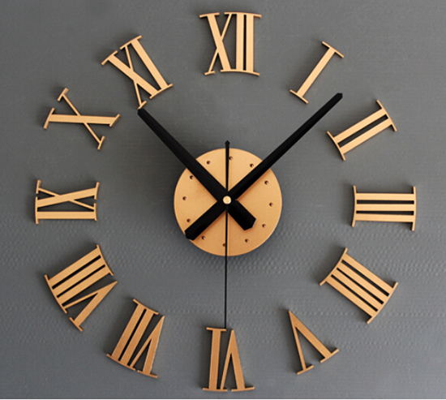

Slide 23
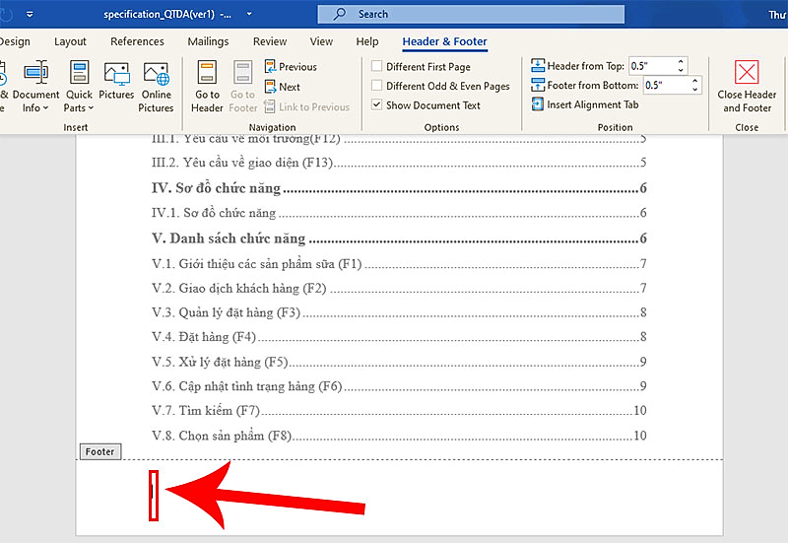

Slide 26
Notes:
GV cùng HS chốt lại kiến thức bài học. Có thể mời HS chốt trước rồi GV chốt sau ạ
Tác giả bộ ppt Toán + Tiếng Việt các lớp 1, 2, 3: Phan Thị Linh – Đà Nẵng
Sđt lh: 0916.604.268
+ Zalo: 0916.604.268
+ Facebook cá nhân: https://www.facebook.com/nhilinh.phan/
+ Nhóm chia sẻ tài liệu: https://www.facebook.com/groups/443096903751589
Hãy liên hệ chính chủ sản phẩm để được hỗ trợ và đồng hành trong suốt năm học nhé!

Slide 27
Các số La Mã từ 1 đến 20:
I | II | III | IV | V | VI | VII | VIII | IX | X
1 | 2 | 3 | 4 | 5 | 6 | 7 | 8 | 9 | 10
XI | XII | XIII | XIV | XV | XVI | XVII | XVIII | XIX | XX
11 | 12 | 13 | 14 | 15 | 16 | 17 | 18 | 19 | 20

Slide 28
Notes:
Tác giả bộ ppt Toán + Tiếng Việt các lớp 1, 2, 3: Phan Thị Linh – Đà Nẵng
Sđt lh: 0916.604.268
+ Zalo: 0916.604.268
+ Facebook cá nhân: https://www.facebook.com/nhilinh.phan/
+ Nhóm chia sẻ tài liệu: https://www.facebook.com/groups/443096903751589
Hãy liên hệ chính chủ sản phẩm để được hỗ trợ và đồng hành trong suốt năm học nhé!

Slide 29
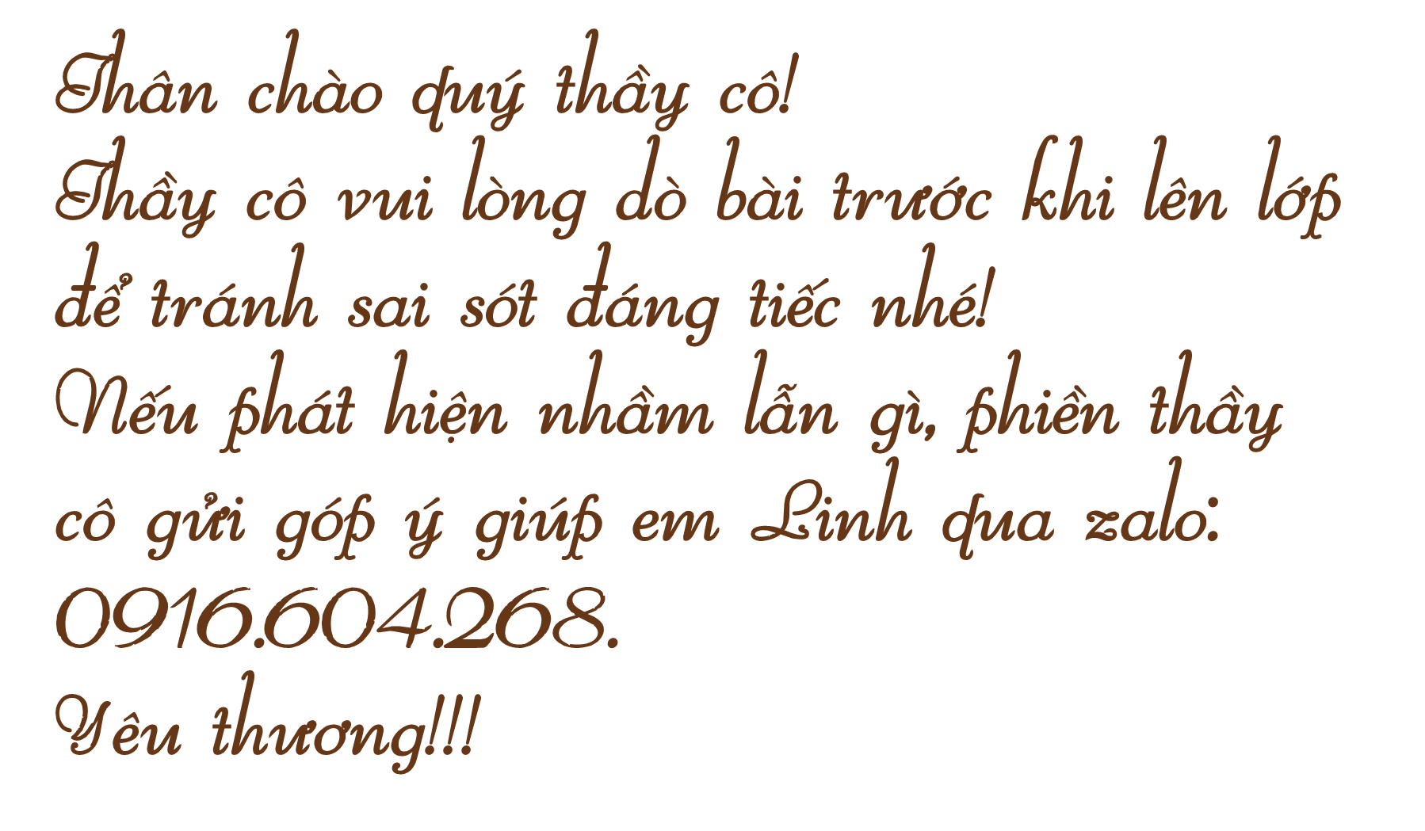

Slide 30
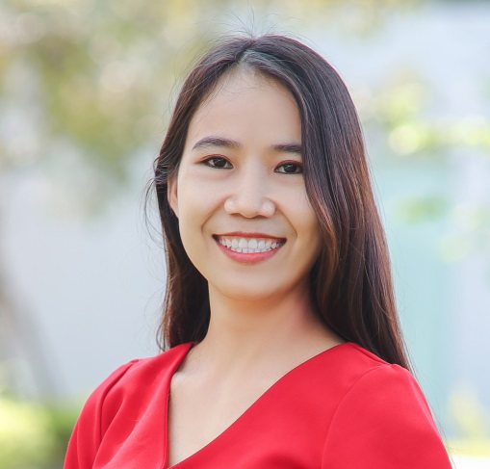
Người soạn : Phan Thị Linh
Năm sinh :
Đơn vị công tác :
LH : 0916.604.268
Thân chào Quý Thầy Cô!
Rất mong nhận được phản hồi và góp ý từ Quý Thầy Cô để bộ giáo án ppt được hoàn thiện hơn.
Mọi thông tin phản hồi mong được QTC gửi về:
+ Zalo: 0916.604.268
+ Facebook cá nhân: https://www.facebook.com/nhilinh.phan/
+ Nhóm chia sẻ tài liệu: https://www.facebook.com/groups/443096903751589
Notes:
Tác giả bộ ppt Toán + Tiếng Việt các lớp 1, 2, 3: Phan Thị Linh – Đà Nẵng
Sđt lh: 0916.604.268
+ Zalo: 0916.604.268
+ Facebook cá nhân: https://www.facebook.com/nhilinh.phan/
+ Nhóm chia sẻ tài liệu: https://www.facebook.com/groups/443096903751589
Hãy liên hệ chính chủ sản phẩm để được hỗ trợ và đồng hành trong suốt năm học nhé!

